Slide 1
Phần mềm kiểm tra hình ảnh VIS
2026年8月13日
課：RD-PE

Slide 2
Nội dung 内容
No | Nội dung 詳細内容
1 | Giới thiệu về phần mềm, phần cứng máy kiểm tra ngoại quan.
2 | Quy trình hoạt động hệ thống.
3 | Vấn đề hiện tại , nguyên nhân, giải pháp.
4 | Mục tiêu, kết quả hướng tới phần mềm VIS mới.
5 | Lưu trình và kết quả hoạt động thiết bị.
6 | Giới thiệu những tính năng.
7 | Kế hoạch thực hiện.

Slide 3
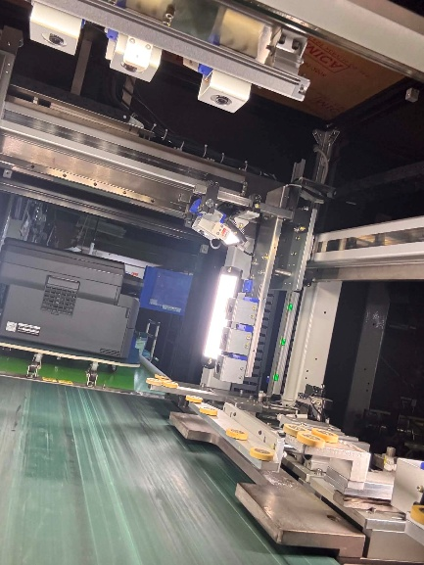
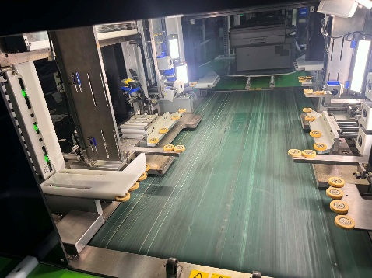
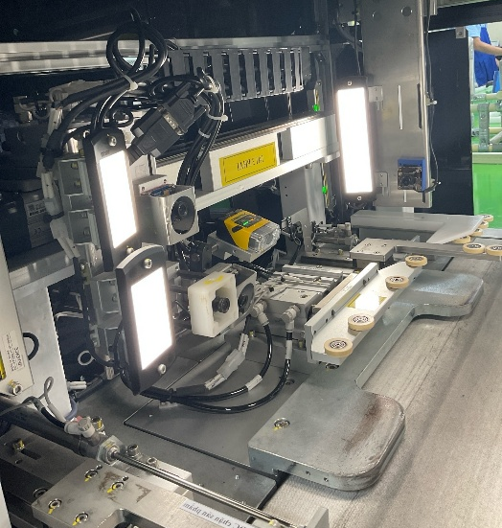
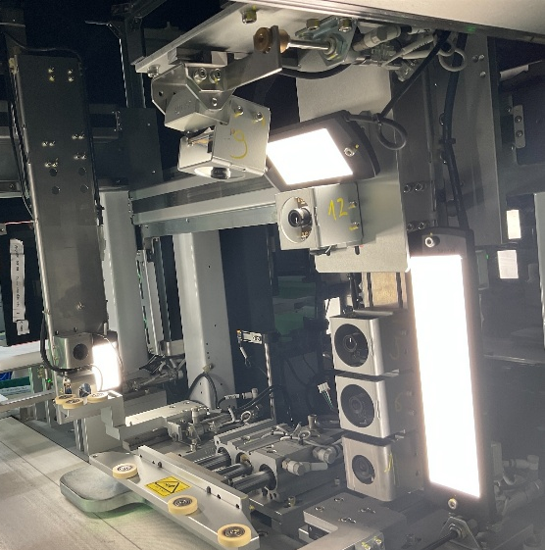
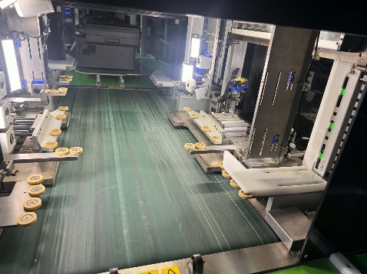
1. Giới thiệu về máy kiểm tra ngoại quan.
1.1. Phần cứng máy kiểm tra ngoại quan.
Có 5 trục IAI di chuyển 5 cụm camera
1.5. Góc trên
1.3.Góc sau
1.1. Góc trái
1.4. Góc phải
1.2. Góc trước

Slide 4
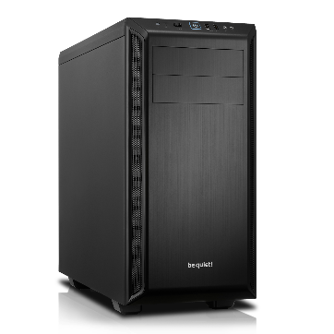
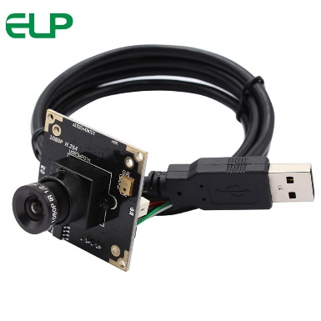
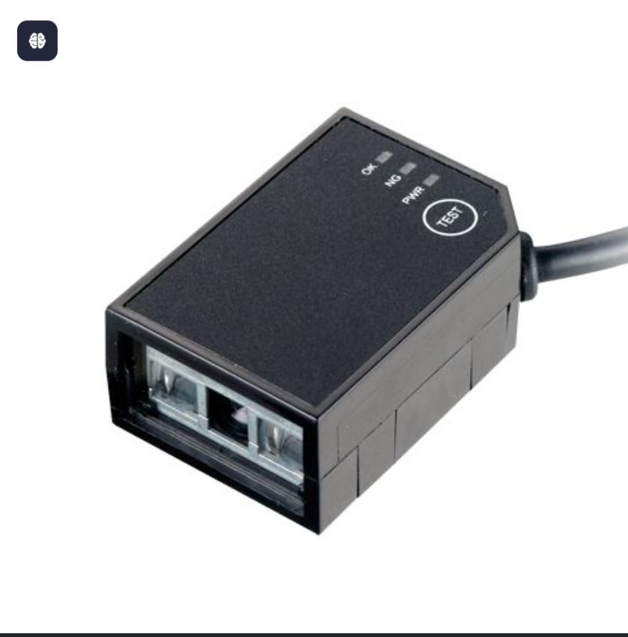
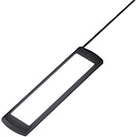
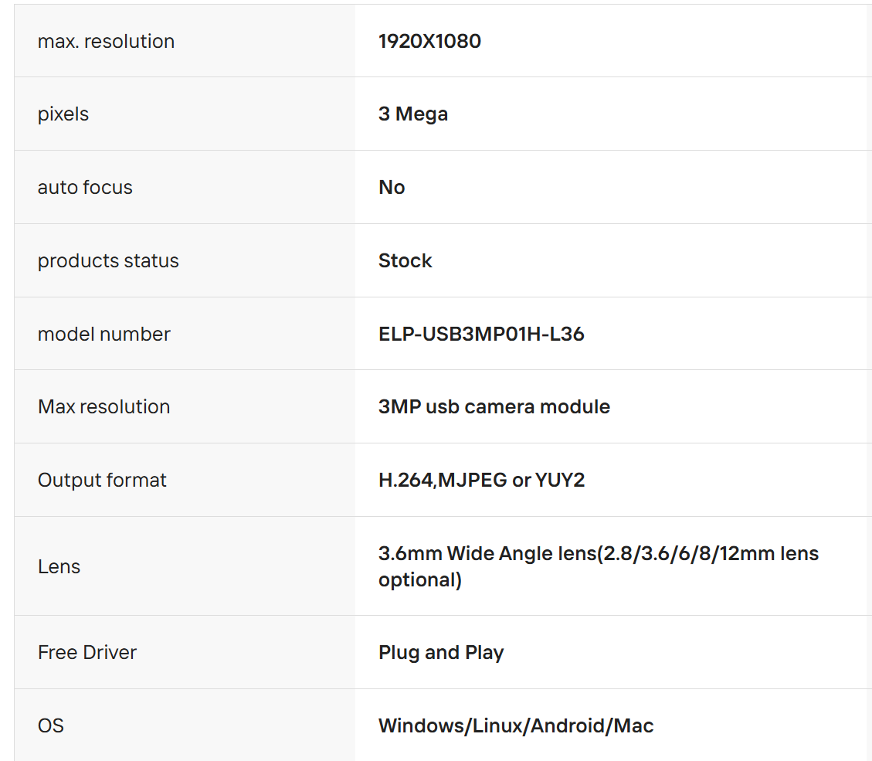

1. Giới thiệu về máy kiểm tra ngoại quan.
1.9. PC
1.6. Camera
1.7. Barcode
1.8. Đèn
- Intel Core i9-14900K(5.66 GHz)
- Ram 64 Gb
- NVIDIA GeForce RTX 4070(12.0 GB GDDR6X)
4

Slide 5


TỔNG QUAN HỆ THỐNG
Vai Trò Nhiệm Vụ Của 2 Phần Mềm
ĐIỀU PHỐI TRUNG TÂM
XỬ LÝ THỊ GIÁC
Phần mềm Checker
Phần mềm VIS
Đọc Barcode: Nhận diện mã pack đầu vào
Chờ kích hoạt: Lắng nghe tín hiệu từ Checker
Di chuyển: Điều khiển đến vị trí cài đặt
Thực hiện kiểm tra: Phân tích ngoại quan tự động
Ra lệnh VIS: Phát tín hiệu bắt đầu kiểm tra
Xuất file log: Ghi dữ liệu kết quả kiểm tra
Lưu log & Giám sát: Xử lý kết quả dừng máy
Phản hồi: Gửi tín hiệu kết quả và hiển thị

Slide 6
TIẾN TRÌNH THỰC THI
5 Bước Quy Trình Hoạt Động Theo Dòng Thời Gian
Step 1
Step 2
Step 3
Step 4
Step 5
Cài Đặt Vị Trí
Gửi Lệnh
Xử Lý Kiểm Tra
Ghi Log & Phản Hồi
Hiển Thị & Xử Lý NG
Checker: Di chuyển đến vị trí cài đặt.
VIS: Đang ở trạng thái chờ tín hiệu kích hoạt.
Checker: Gửi lệnh Start + mã Pack.
VIS: Nhận tín hiệu kích hoạt kiểm tra.
VIS: Thực hiện kiểm tra ngoại quan.
Checker: Chờ tín hiệu & theo dõi thay đổi File Log.
VIS: Ghi Log và gửi tín hiệu kết quả.
Checker: Nhận tín hiệu kết quả từ VIS.
Cả 2 bên: Hiển thị kết quả kiểm tra.
Checker: Nếu NG sẽ kích hoạt dừng máy.

Slide 7
3. Vấn đề, nguyên nhân và giải pháp
3.1. Nhóm vấn đề quản lý Dữ liệu Master, Tiêu chuẩn
STT | Người đề xuất | Vấn đề | Giải pháp
1 | A.Triều | Dữ liệu master bị chỉnh sửa sai lệch: Giá trị tiêu chuẩn có thể tự chỉnh sửa dẫn đến người dùng nhập vượt ngưỡng cho phép | Quyền staff : Chỉnh sửa thông số trong giải cho phép. Quyền manager : Chỉnh sửa thông số giới hạn và xác nhận phê duyệt. Quyền NTT : Không có quyền chỉnh sửa chỉ có quyền đổi LOT
2 | A.Triều | Thiếu lưu vết / Lịch sử thay đổi: Khi xảy ra lỗi không kiểm tra được ai đã chỉnh sửa, sửa Model nào, lý do sửa. | Mỗi lần thay đổi Master: Tự động backup dữ liệu cũ, lưu tên + MNV + thời gian khi có người thay đổi, xem lịch sử cấu hình trực tiếp trên giao diện. Xác nhận sau chỉnh sửa: Sau khi Staff chỉnh sửa, Manager phải xác nhận lại. Nếu quá 10 phút chưa xác nhận → khóa màn hình. Thời gian khóa có thể cài đặt tùy theo yêu cầu.
3 | A.Triều | Khó đánh giá độ chính xác: Chưa có phương pháp / tính năng đánh giá lại độ chính xác của master sau khi lấy. | Bổ sung chức năng “Tự động phán định” khi đã lấy Master. Mục đích để xác định khoảng giá trị nhập hoặc vùng xét đã đúng hay chưa. Nếu phán định sai chỉnh sửa lại thông số master.
Bảng 3.1. Nhóm vấn đề quản lý dữ liệu và tiêu chuẩn.

Slide 8
3. Vấn đề, nguyên nhân và giải pháp
3.2. Nhóm Tính năng Phần mềm & Giao diện
STT | Người đề xuất | Vấn đề | Giải pháp
5 | A.Cương | Thiếu các tính năng đo kiểm / xử lý ảnh nâng cao: Chưa hỗ trợ đọc ký tự, chưa đo được khoảng cách, chưa đo độ lệch. | Thêm tính năng đọc OCR, Kiểm tra tính ổn định khi phát hiện chữ nhỏ Thêm tính năng đo khoảng cách. Thêm tính năng đo kênh bậc.
6 | Ánh | Thiếu hiển thị trực quan & Log: Không hiển thị log hoạt động/nguyên nhân lỗi, không hiển thị hình ảnh lỗi thực tế và hình ảnh master để đối chiếu trực tiếp. | Thêm khu vực đọc chi tiết lỗi phán định và lỗi máy. Thêm tính năng show ảnh master và ảnh phán định. Sửa lại cấu trúc ghi log phần mềm theo + Mã máy -> Ngày -> Loại log. + Ngày -> Mã máy-> Loại log.
7 | A.Pha | Thao tác mất thời gian: Phải tìm kiếm thủ công trong danh sách ~70 loại hàng khi chọn LOT | Mỗi LOT gồm hình ảnh máy + mã máy + tên máy + ghi chú. Khi chọn LOT chỉ cần click vào LOT cần chọn.
8 | A.Cương | Chưa áp dụng AI vào phán định. | Thêm mô hình AI nhận diện có hoặc không có đối tượng, Thêm mô hình AI phát hiện sự bất thường. Thêm mô hình AI nhận diện biên đối tượng.
Bảng 3.2. Nhóm vấn đề về phần mềm và giao diện.

Slide 9
3. Vấn đề, nguyên nhân và giải pháp
3.3. Nhóm hệ thống.
STT | Người đề xuất | Vấn đề | Giải pháp
9 | A.Triều | Sử dụng 2 phần mềm chạy song song: => Mất thao tác bật thiết bị , phát sinh mất kết nối giữa 2 phần mềm | Khi khởi động VIS phần mềm checker sẽ tự động bật.
10 | A.Pha | Phụ thuộc Key: Phần mềm luôn đòi Key khi thiết lập lại | Bỏ tính năng xác nhận key.
11 | A.Pha | Thiếu tài liệu : Không có tài liệu hướng dẫn cài đặt khi thay thế PC/phần mềm. | Hiển thị hướng dẫn sử dụng file pdf cho người thao tác, staff, manager trên giao diện, phân quyền user có thể xem được.
12 | Ánh | Chưa có tính năng xác nhận Barcode quản đốc khi sản phẩm lỗi. | Thêm tính năng xác nhận Barcode quản đốc khi sản phẩm lỗi.
Bảng 3.3. Nhóm vấn đề về hệ thống.

Slide 10
3. Vấn đề, nguyên nhân và giải pháp
3.4. Nhóm Phần cứng
STT | Người đề xuất | Vấn đề | Giải pháp
9 | A.Cương | Lỗi kết nối Camera Thường xuyên bị mất kết nối camera, hiện màn hình đen, nhất là khi chạy nhiều camera. | Tìm phương án phù hợp xử lý nhiều luồng camera. Vẫn sử dụng camera USB. Nghiên cứu phương pháp có thể thay thế nhiều loại camera. Tùy vào mục đích xử dụng.
10 | A.Sang + A.Cương | Hay bị tràn RAM sau 1 thời gian xử dụng. Lượng RAM sử dụng chiếm 98% dung lượng RAM máy. Sử dụng nhiều PC. | Điều tra nguyên nhân RAM tăng. Sử dụng GPU song song CPU để gia tăng tốc độ xử lý.
11 | A.Cương | Ảnh hưởng yếu tố môi trường: Việc lấy mẫu master bị ảnh hưởng lớn bởi màu sắc, ánh sáng môi trường khiến việc phân định thiếu chính xác . | Nhờ các bên tìm phương án giải quyết
Bảng 3.4. Nhóm vấn đề về phần cứng.

Slide 11
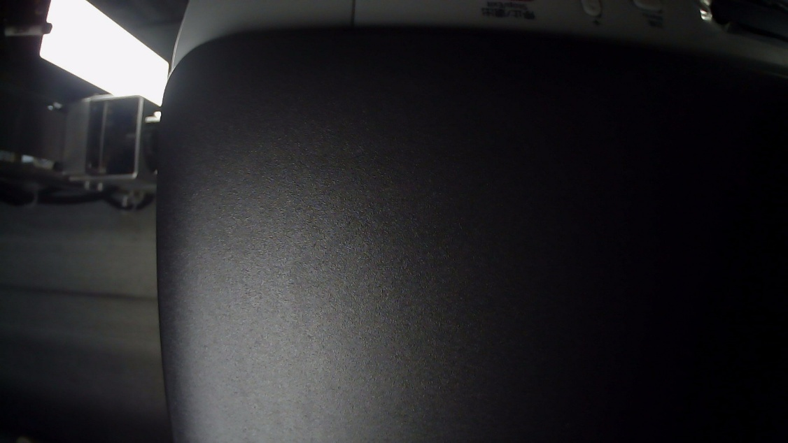

3. Vấn đề, nguyên nhân và giải pháp
3.11.1. Ánh sáng đèn không đồng đều.
Hình 3.1. Hình ảnh ánh sáng không đồng đều.
Hình 3.2. Hình ảnh góc chiếu sáng đèn và camera.
Vùng đen -> Ánh sáng phản xạ thấp → Camera nhận ít ánh sáng → pixel tối.
Vùng đen -> Ánh sáng phản xạ cao → Camera nhận nhiều ánh sáng → pixel thành xám hoặc thậm chí gần trắng.
Ảnh hưởng: + Phần mềm phán định sẽ không biết chính xác màu của vật thể là màu nào.
+ Phần mềm có thể phán định màu sản phẩm sai màu thành OK.

Slide 12
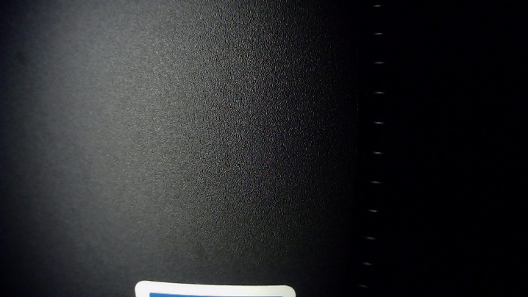

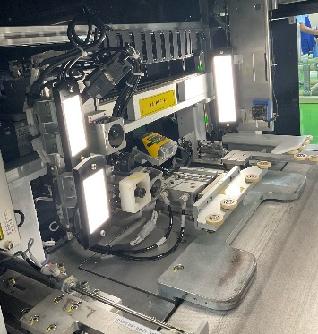
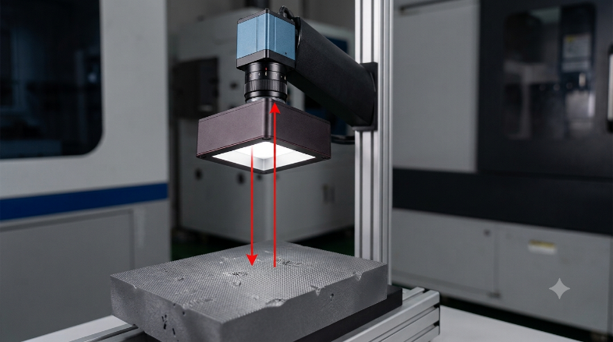
3. Vấn đề, nguyên nhân và giải pháp
3.11.2. Nguyên nhân.
Nguyên nhân: + Góc đèn chiếu không phù hợp
+ Đèn không phát ra ánh sáng đồng đều quanh vật thể.
3.11.3. Khuyến nghị cách lắp đặt đèn camera.
Sử dụng đèn khuếch tán ánh sáng cao.
Sử dụng phương pháp chiếu đồng trục camera + đèn + mặt phẳng kiểm tra.
Hình 3.3. Ảnh camera chụp được và góc setup đèn + camera
Hình 3.4. Cách setup góc chiếu đèn camera khuyến nghị.

Slide 13
4. Mục tiêu, kết quả hướng tới phần mềm VIS mới.
4.1. Phương pháp triển khai.
Tận dụng phần cứng hiện có.
Sử dụng input và xuất log như hệ thống cũ.
Sử dụng quy trình hệ thống cũ.
4.2. Mục đích.
Tăng tính ổn định thiết bị.
Nâng cao tốc độ và độ chính xác kiểm tra.
Dễ dàng sử dụng, dễ rà xoát khi phát sinh lỗi.

Slide 14
6. Giới thiệu những tính năng đã kiểm chứng.
Tính năng đọc Barcode bằng camera.
Tính năng đọc mã QR bằng camera.
Tính năng đo khoảng cách bằng camera
Tính năng đo màu ảnh
Tính năng đọc chữ OCR bằng camera
AI: Phát hiện sự bất thường.
AI: Kiểm tra có không.

Slide 15
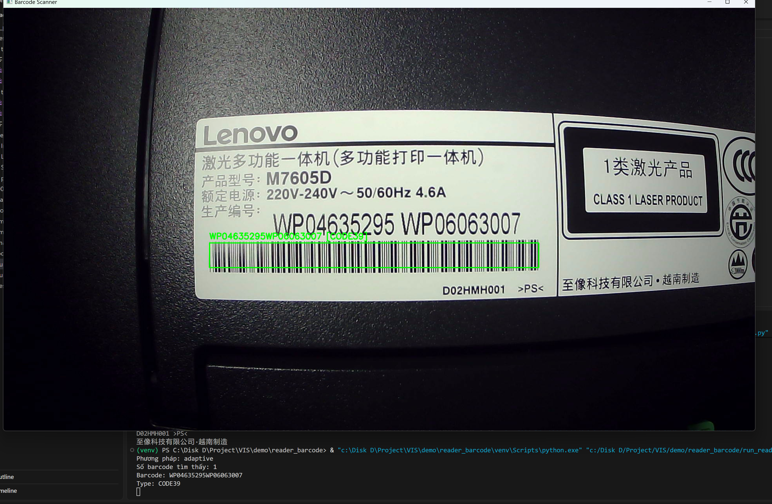
6. Giới thiệu những tính năng đã kiểm chứng.
6.1. Hạng mục đọc barcode sản phẩm bằng camera
Hình 6.1 Ảnh tính năng đọc barcode bằng camera.
1.Khung màu hồng là đường staff thiết lập master vẽ. 2. Khung màu xanh là phần mềm vẽ.
Nguyên tắc: Đọc barcode trong khung màu hồng nếu đọc được thì vẽ khung màu xanh (OK). Nếu không có thì (NG)
Xem xét bỏ đầu đọc Barcode sản phẩm

Slide 16
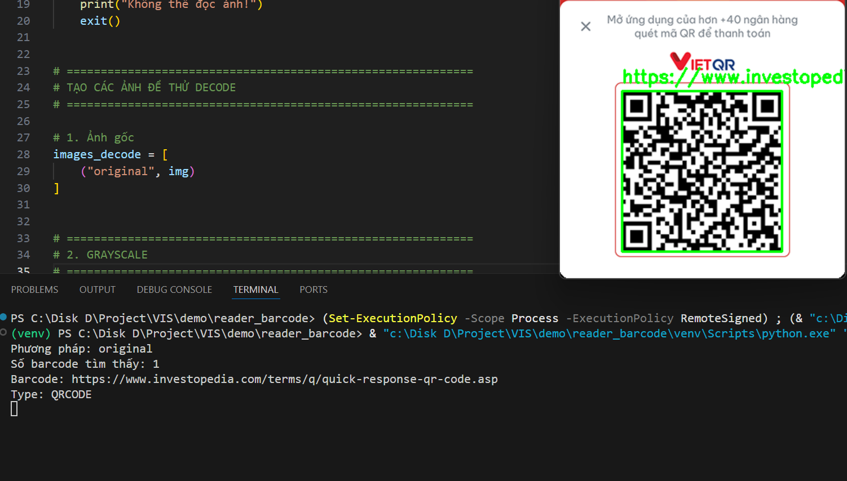
6. Giới thiệu những tính năng đã kiểm chứng.
6.2. Tính năng đọc mã QR bằng camera
Hình 6.2 Ảnh tính mã QR bằng camera.
1.Khung màu hồng là đường staff thiết lập master vẽ. 2. Khung màu xanh là phần mềm vẽ.
Nguyên tắc: Đọc QR trong khung màu hồng nếu đọc được thì vẽ khung màu xanh (OK). Nếu không có thì (NG)

Slide 17
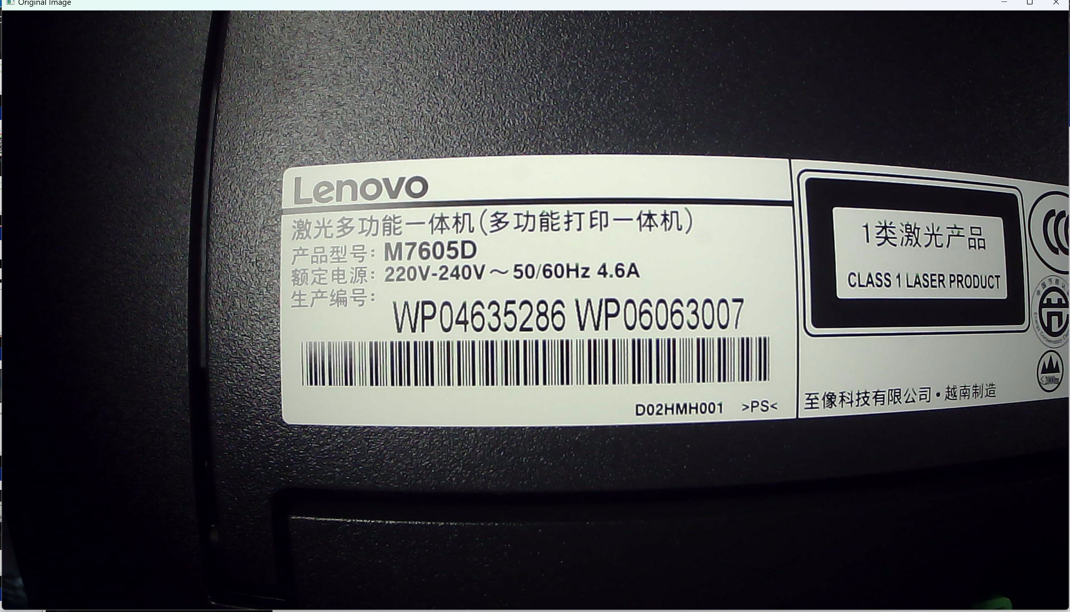

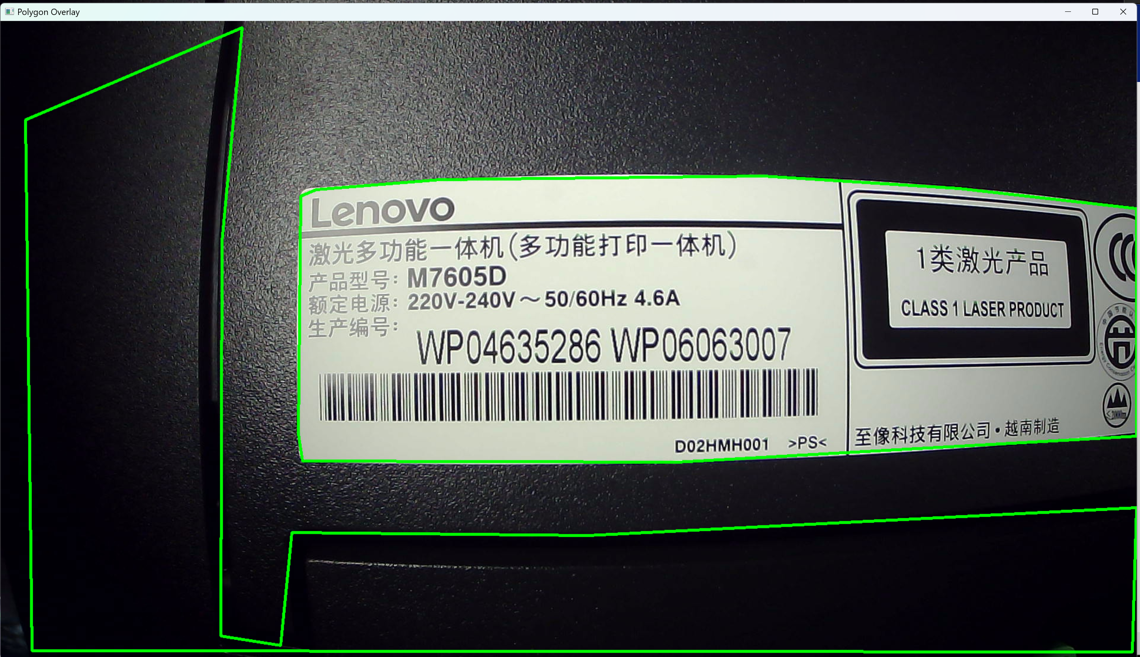
6. Giới thiệu những tính năng đã kiểm chứng.
6.3. Hạng mục đo khoảng cách
Hình 6.3. Ảnh đầu vào mô hình phát hiện cạnh
Hình 6.4. Ảnh xác định viền 1.
Hình 6.5. Ảnh xác định viền và tính toán khoảng cách
1. Đường màu hồng là đường staff vẽ.
2. Đường màu xanh là phần mềm vẽ.
Nguyên tắc : Xác định khoảng cách giao điểm đường thẳng với viền -->Tính ra số pixel đường thẳng --> Nhân với hệ số chuyển đổi (mm/px) --> Quy ra kích thước thực tế -> So sánh với dữ liệu master cấu hình → Nằm trong khoảng OK ngược lại NG.

Slide 18
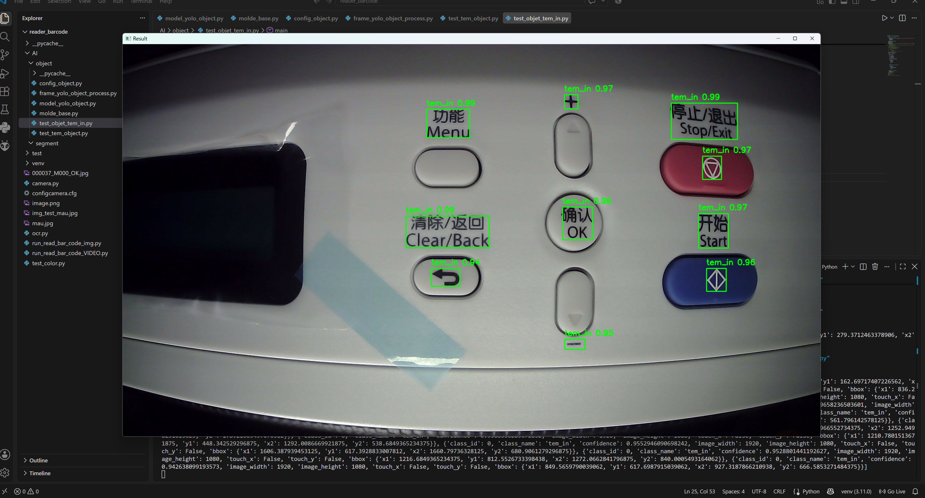
6. Giới thiệu những tính năng đã kiểm chứng.
6.4. Hạng mục kiểm tra tem in nghiêng.
Hình 6.6. Xác định độ nghiêng của tem in.
1.Khung màu hồng là đường staff thiết lập master vẽ. 2. Khung màu xanh là phần mềm phán định vẽ.
Nguyên tắc: Khi khung màu xanh nằm trọn trong khung màu hồng có nghĩa là tem không in nghiêng phán định OK . Ngược lại nếu chạm đè là chữ in bị nghiêng phán định NG

Slide 19
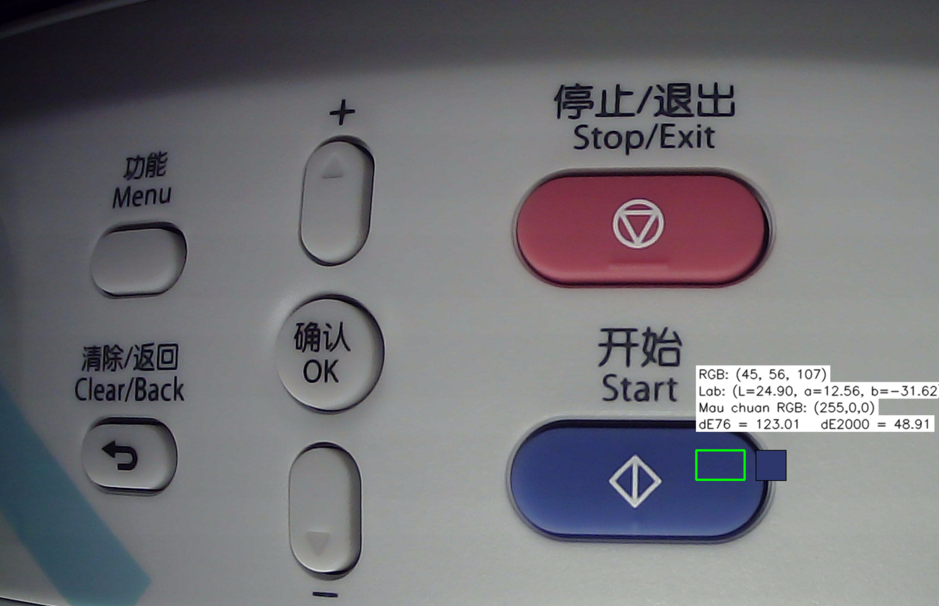
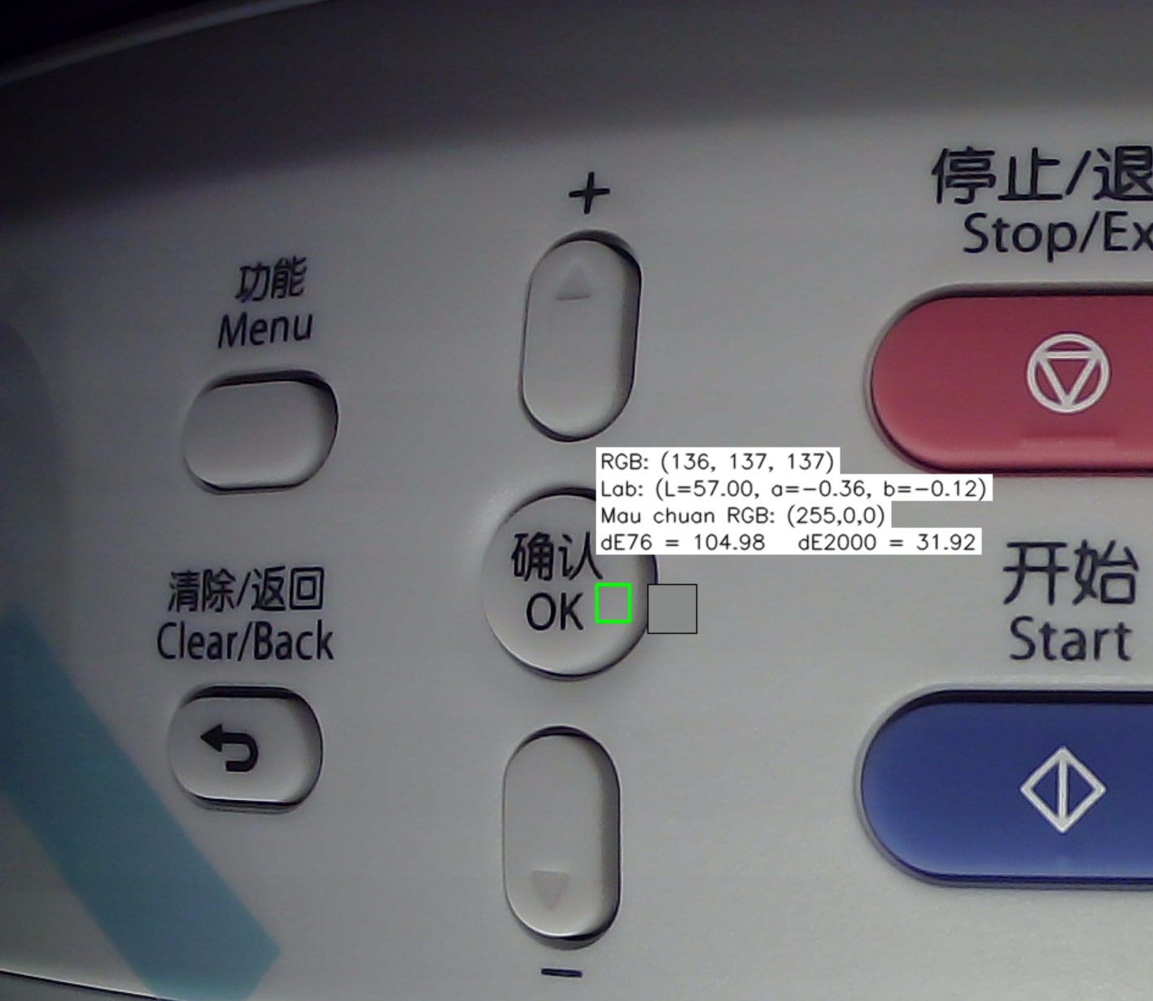
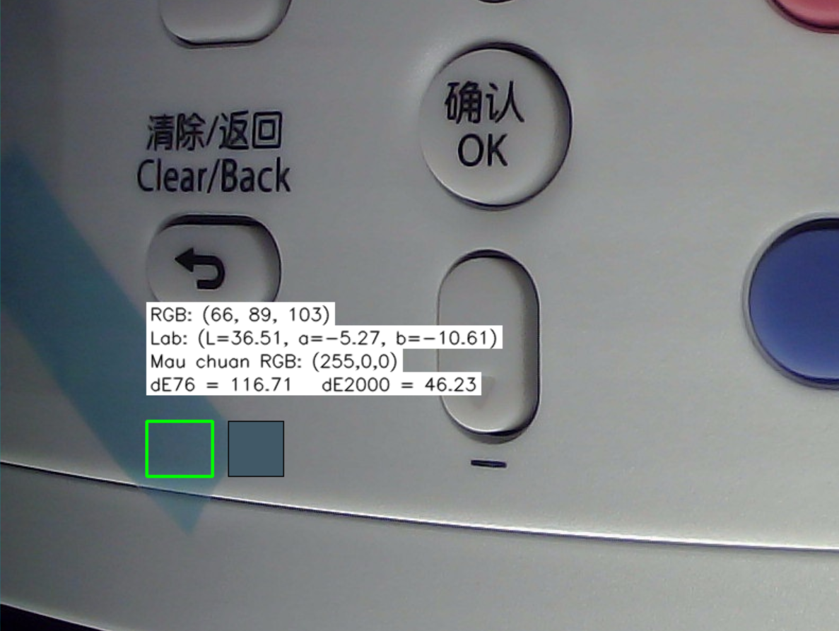
6. Giới thiệu những tính năng đã kiểm chứng.
6.4. Hạng xác định màu sản phẩm.
Hình 6.7. Xác định màu xanh
Hình 6.8. Xác định màu trắng
Hình 6.9. Xác định màu xanh nhạt
1.Khung màu xanh là đường staff thiết lập master vẽ.
Nguyên tắc: Phần mềm xác định màu của vùng staff cấu hình, rồi so sánh với dải màu quy định. Nếu nằm trong dải thì OK ngược lại thì NG

Slide 20
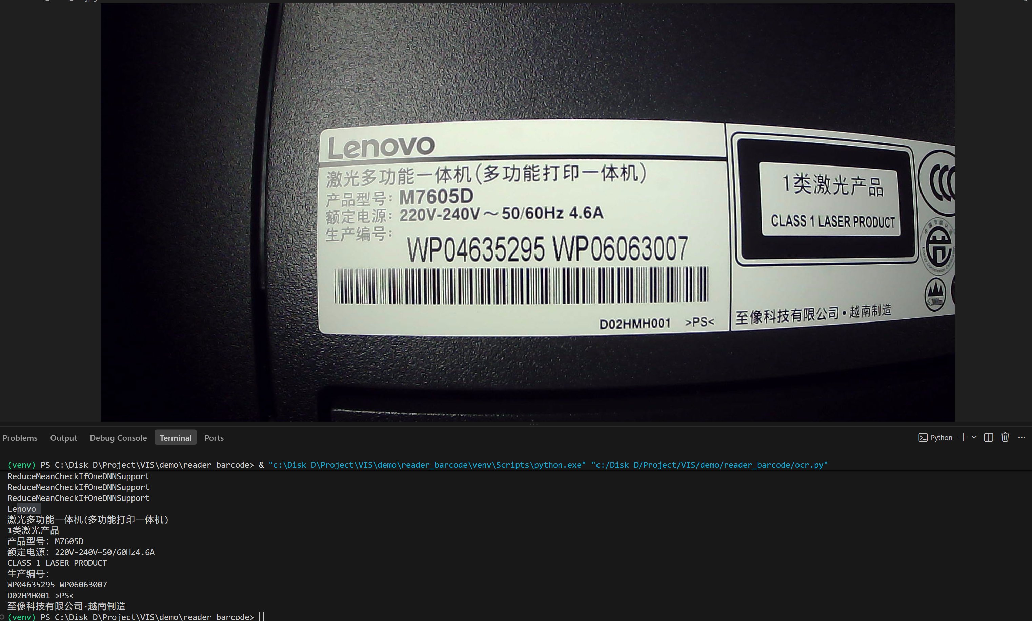
6. Giới thiệu những tính năng đã kiểm chứng.
6.5. Tính năng đọc chữ OCR bằng camera
Hình 6.10. Xác định chữ viết bằng OCR.
1.Khung màu hồng là đường staff thiết lập master vẽ
Nguyên tắc: Phần mềm xác định chữ rồi so sánh với chữ master đã cấu hình trước đó. Nếu giống phán định OK
Ngược lại thì NG.

Slide 21
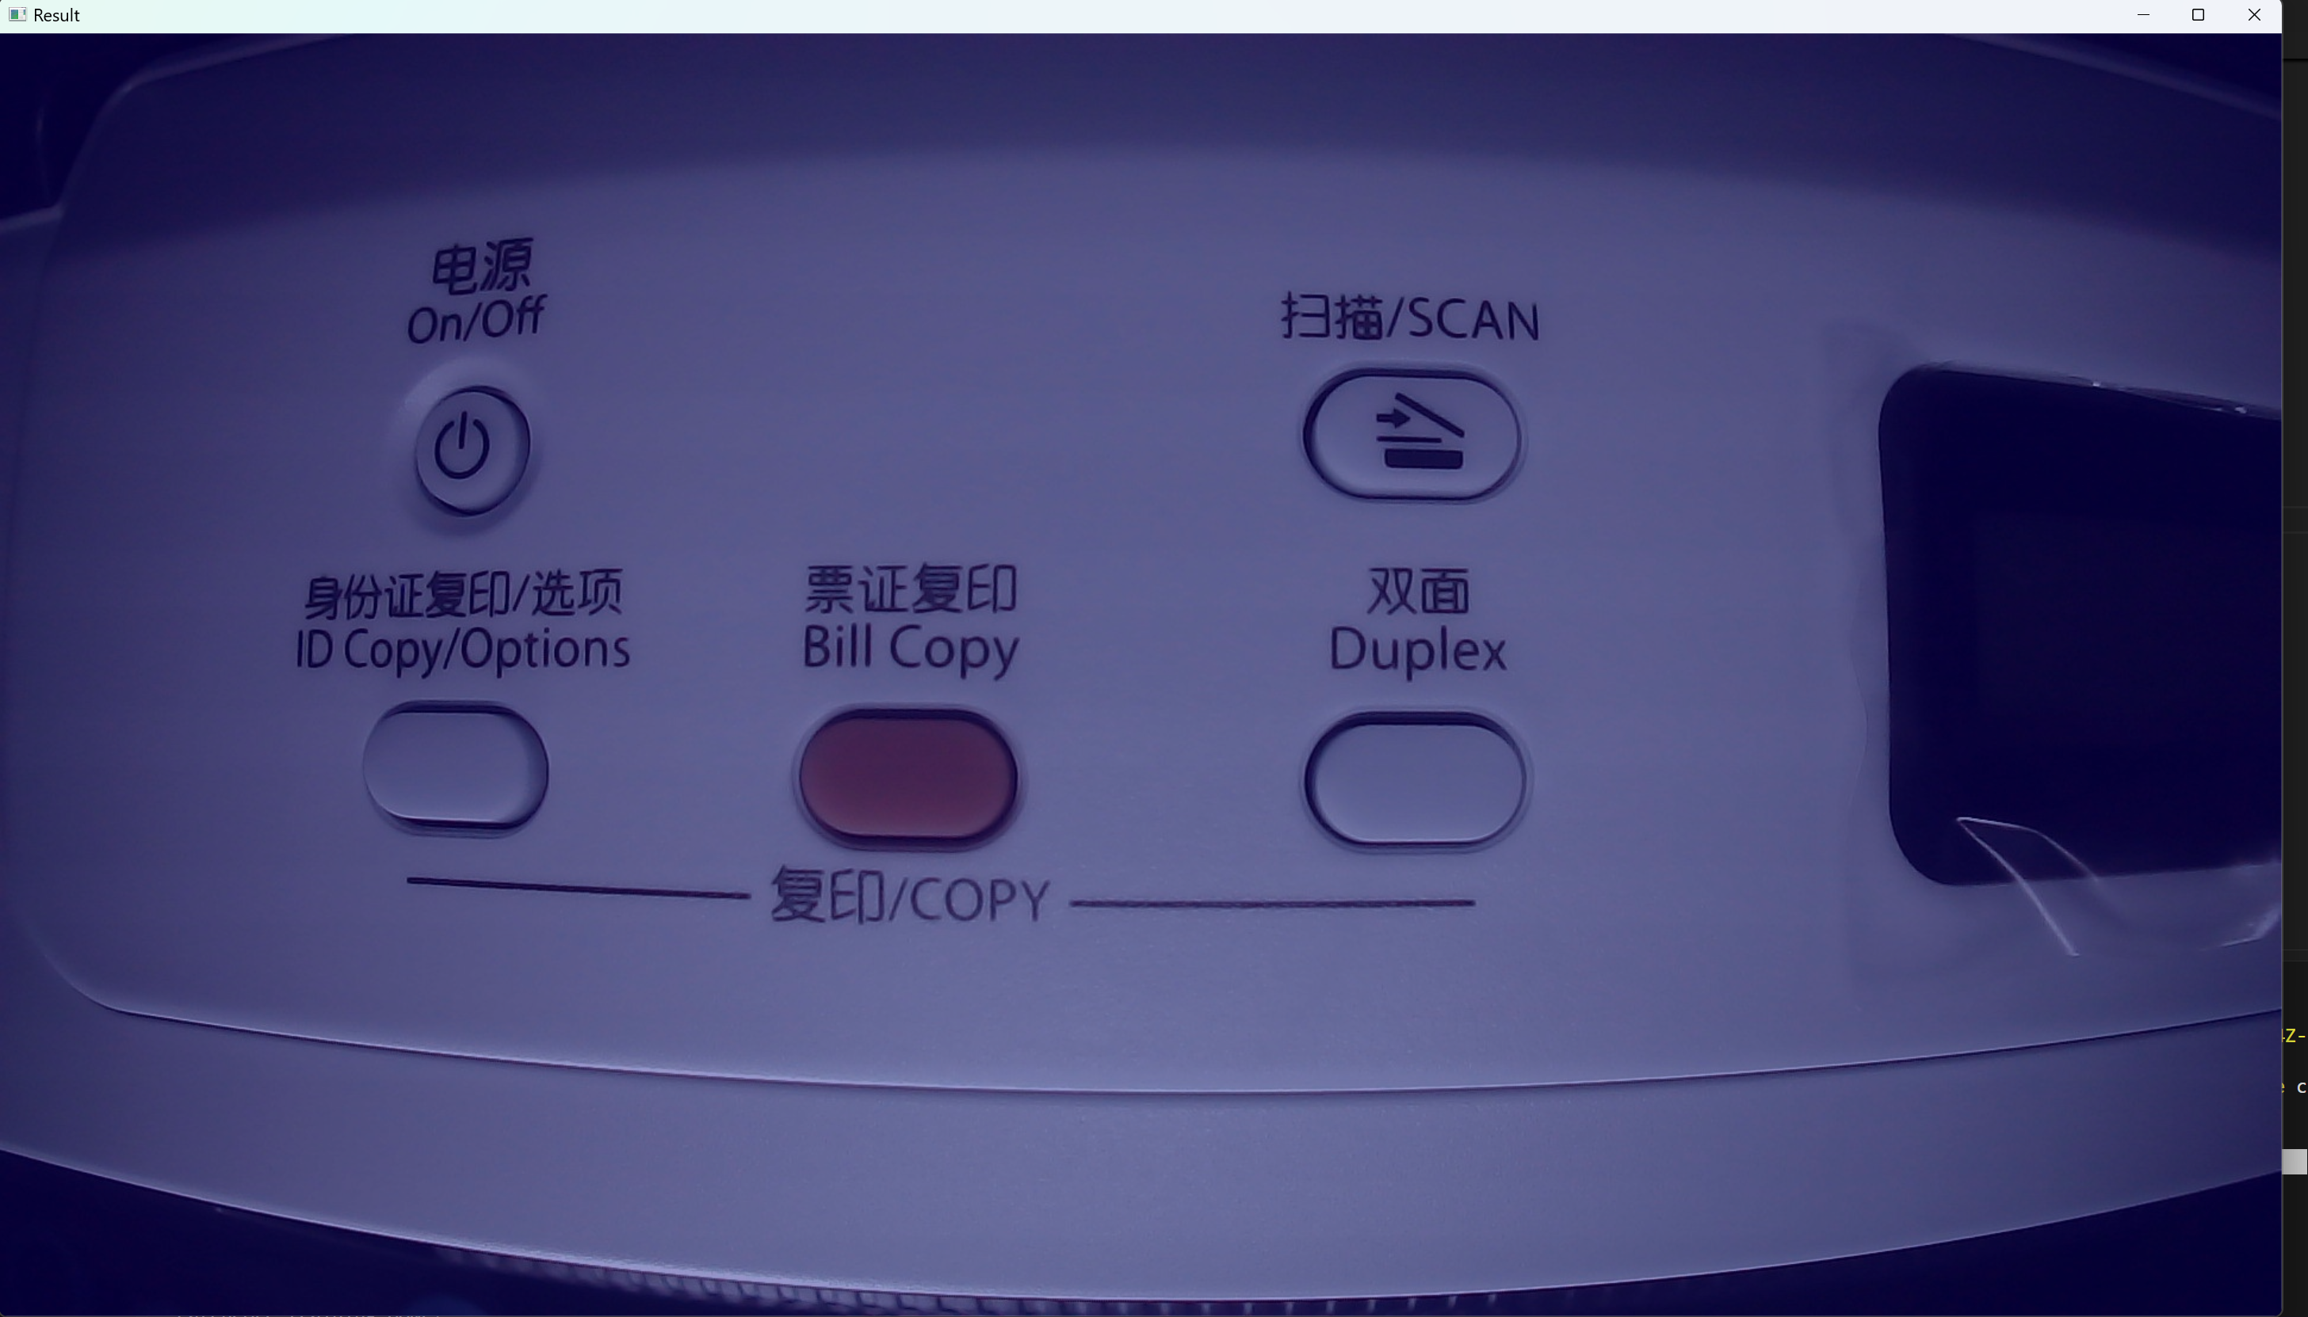
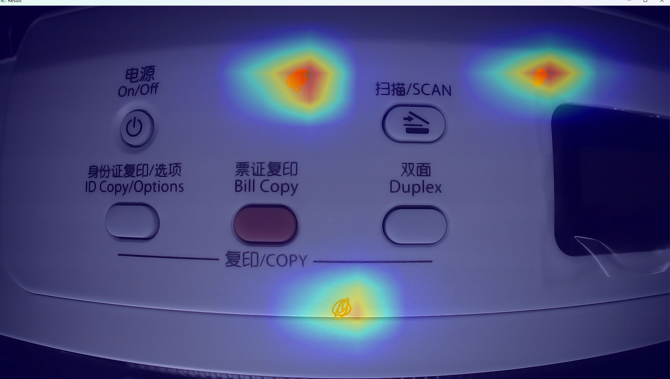
6. Giới thiệu những tính năng đã kiểm chứng.
6.6. AI Phát hiện sự bất thường
Hình 6.11. Ảnh bình thường.
Hình 6.12. Ảnh bất thường.
Nguyên tắc: Xác định vùng bất thường trên cả tấm ảnh.So sánh ngưỡng đã cài đặt. Nằm trong vùng thì OK. Ngược lại thì NG.

Slide 22
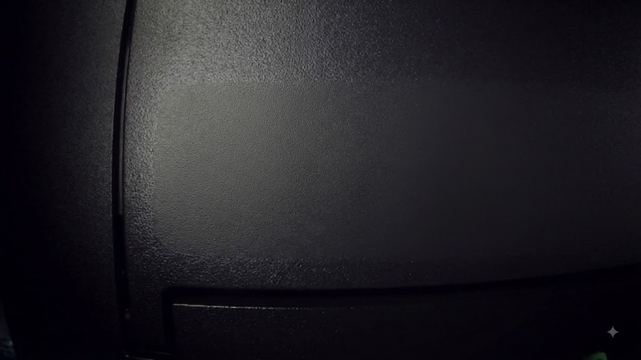
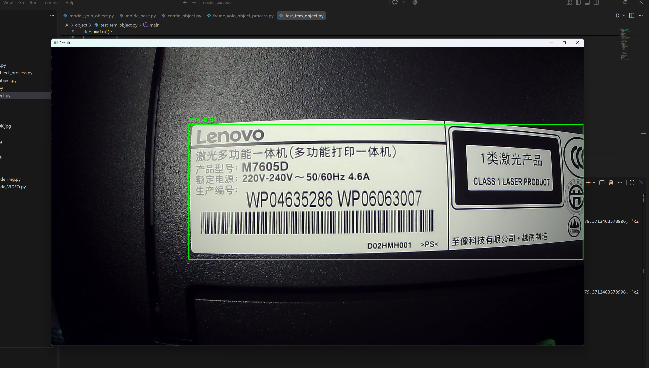
6. Giới thiệu những tính năng đã kiểm chứng.
6.7. Hạng mục kiểm tra có hay không có tem
Hình 6.13. Ảnh bình thường.
Hình 6.14. Ảnh không có đối tượng.
1.Khung màu hồng là đường staff thiết lập master vẽ. 2. Khung màu xanh là phần mềm phán định vẽ.
Nguyên tắc: Xét trong khung màu hồng nếu có khung xung xanh nghĩa là có đối tượng phán định OK ngược lại phán định NG.

Slide 23
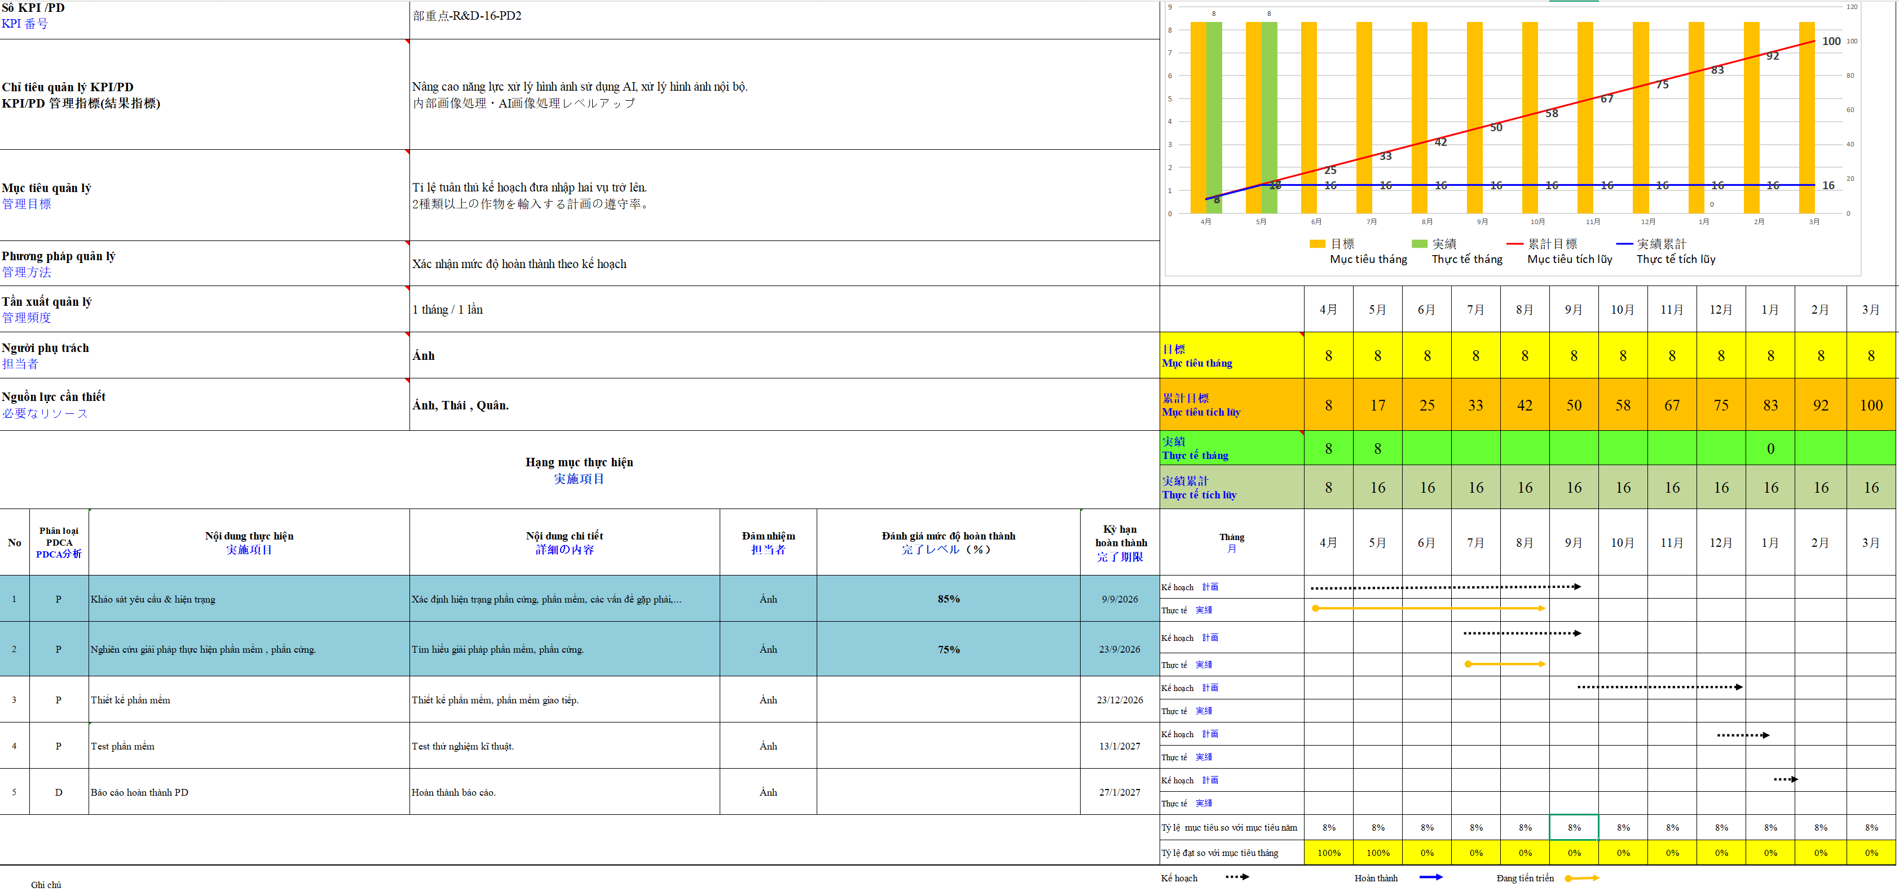
7. Kế hoạch triển khai dự án.
Hình 6.15. Kế hoạch triển khai

Slide 24
Cảm ơn mọi người đã chú ý lắng nghe
御静聴をいただいてありがとうございます。

